Slide 1

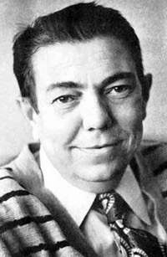
Медыяазбука:
«Жыццё і творчасць Уладзіміра Караткевіча»
Вольга Віктараўна Шведава-Юніцкая

Slide 2

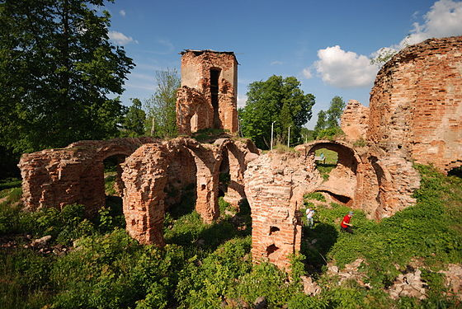
А
(тры словы, трэцяе пачынаецца з адпаведнай літары)

Slide 3
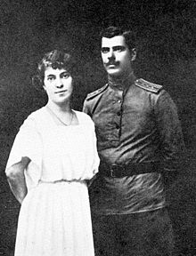
Б

Slide 4
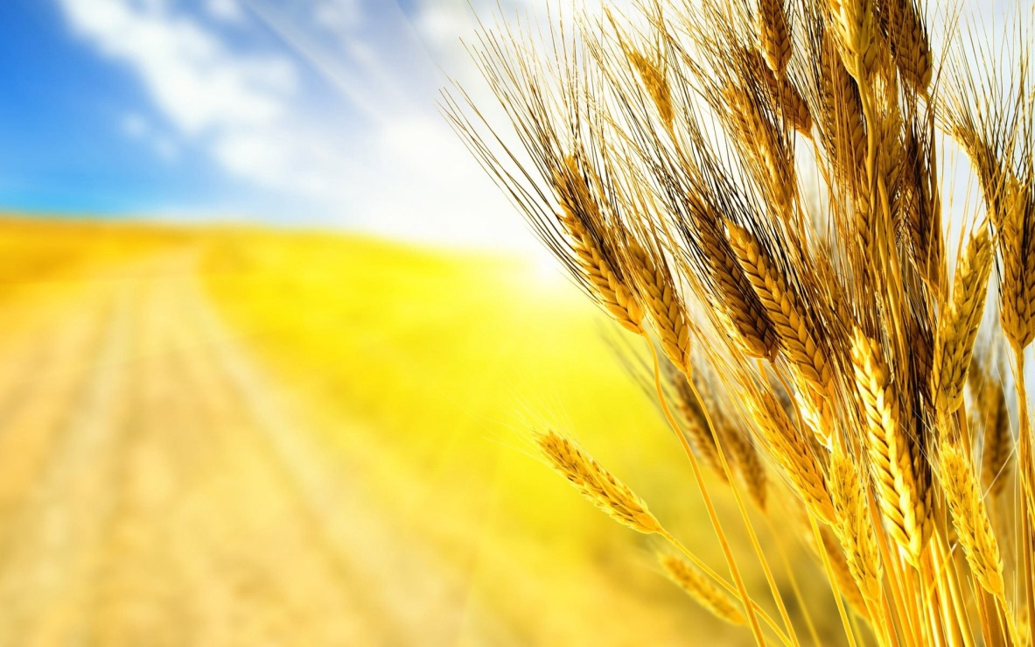
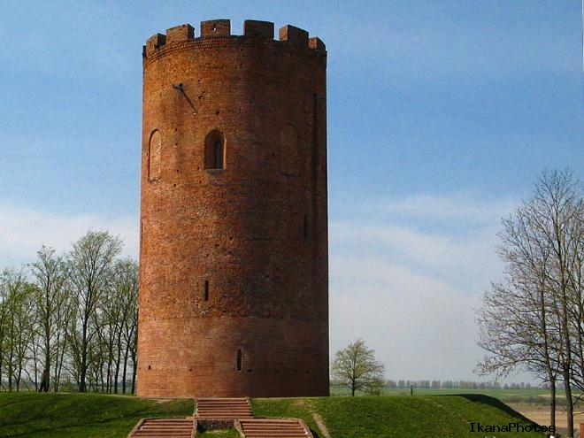
В

Slide 5
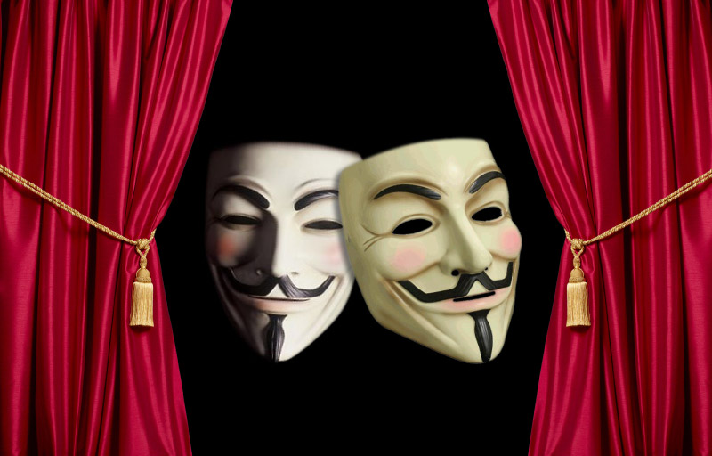
Г

Slide 6
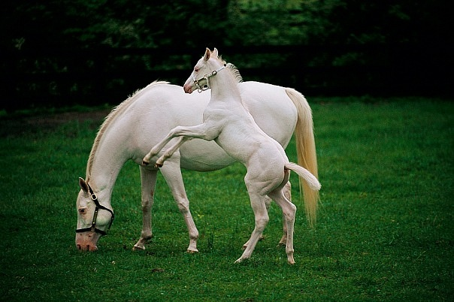
Д

Slide 7

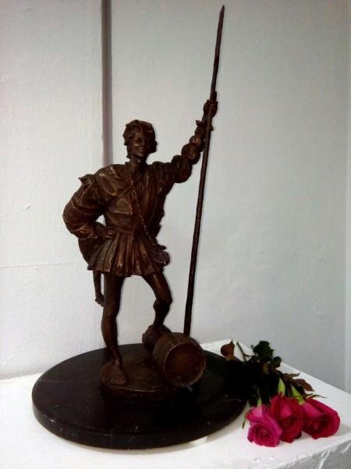
Е
Хто ён?

Slide 8
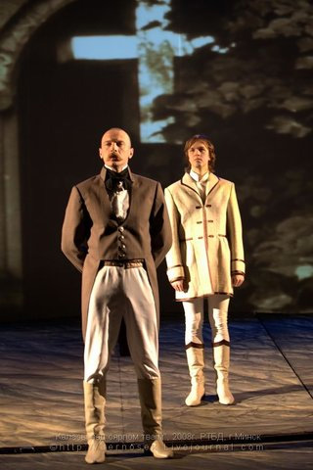
З

Slide 9
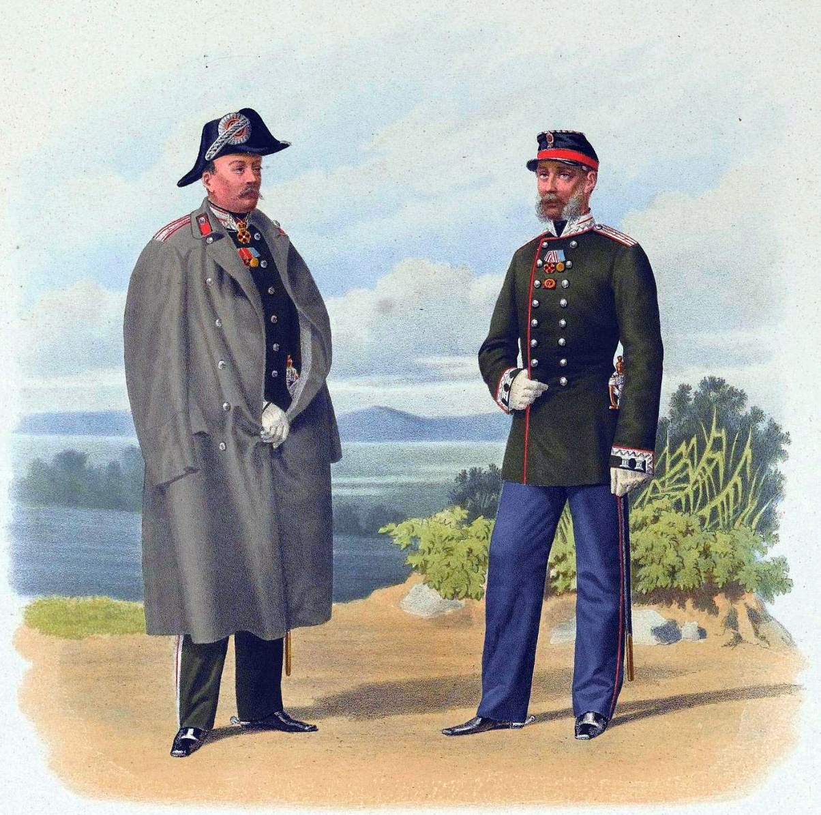
І

Slide 10
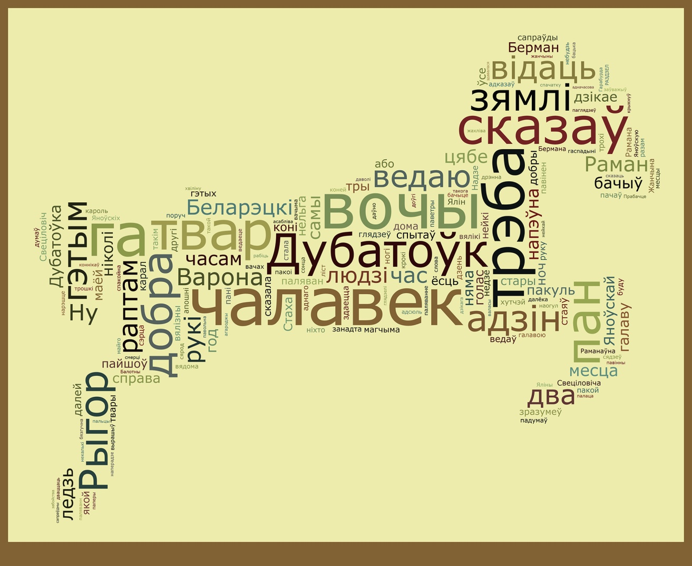
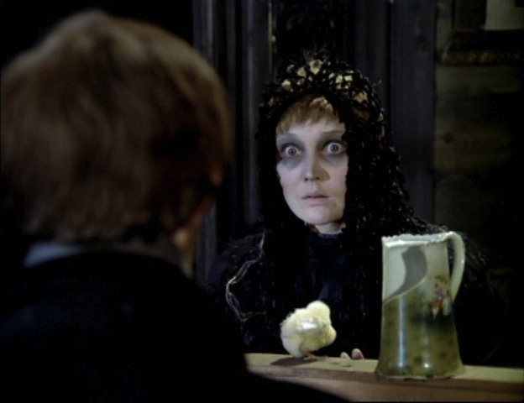
К

Slide 11
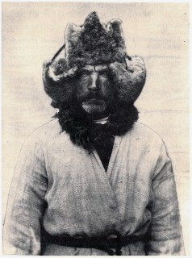
Л
рыдлёўка

Slide 12

М

Slide 13
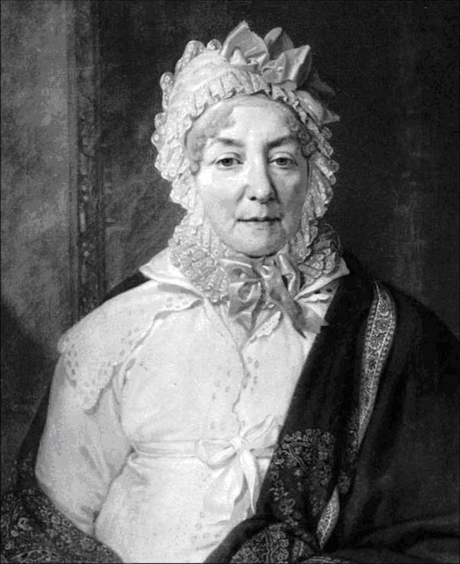
Н

Slide 14

О

Slide 15
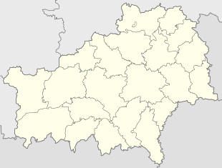
Р

Slide 16
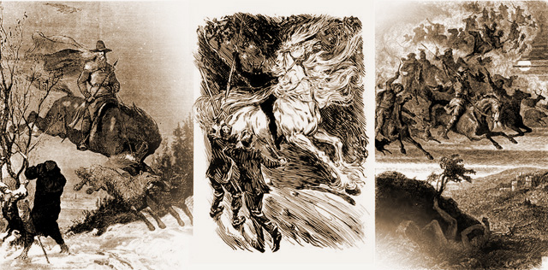
С

Slide 17
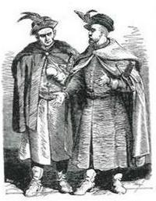
Т

Slide 18
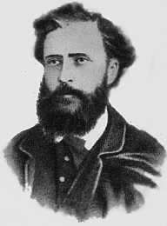
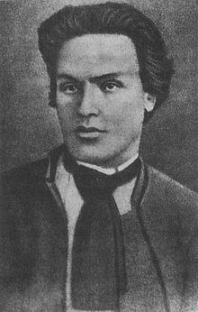
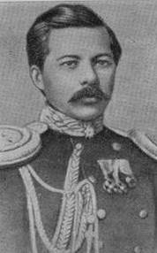
У

Slide 19
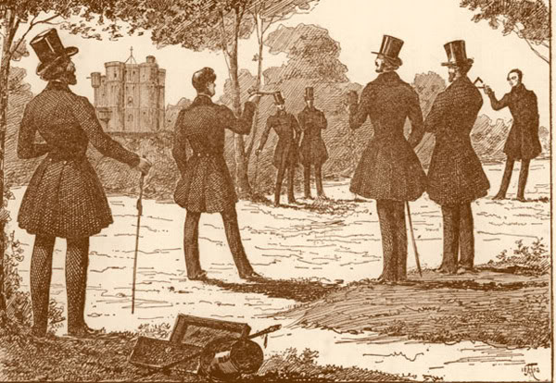
Ф

Slide 20
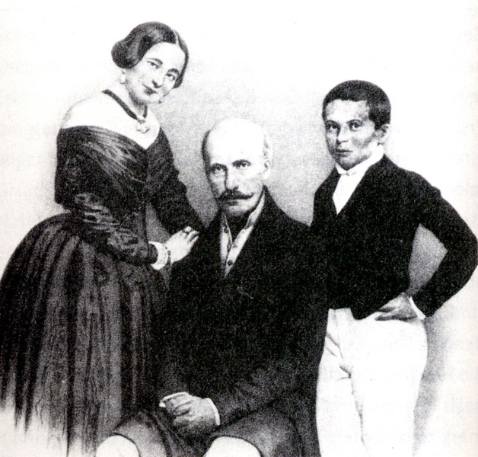
Х

Slide 21
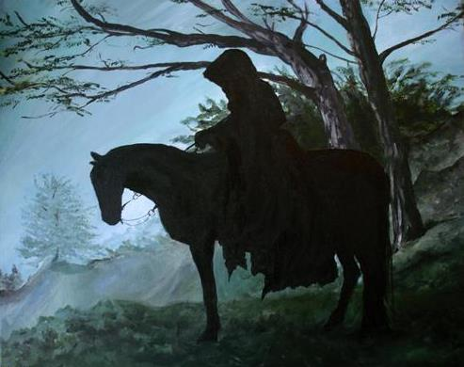
Ч

Slide 22
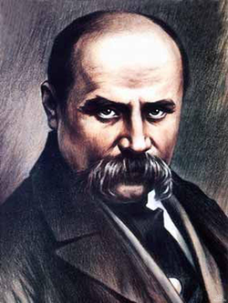
Ш
Эсэ “І будуць людзі на зямлі”

Slide 23
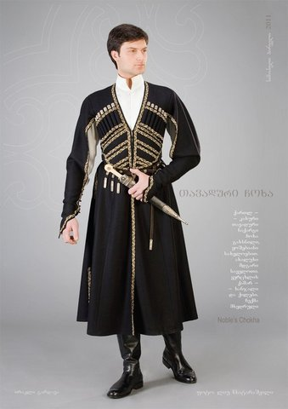
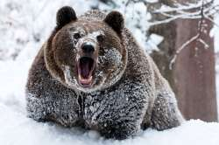
Ю

Slide 24
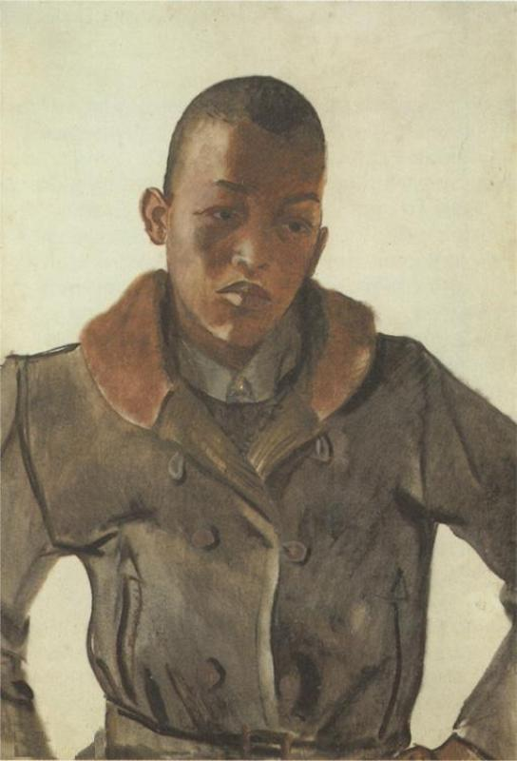
Я

Slide 25
А
“Чорны замак Альшанскі”

Slide 26
Б
Бацькі пісьменніка

Slide 27
В
Вежа стары

Slide 28
Г
Гелена

Slide 29
Д
Дзед Даніла

Slide 30
Е
Ерэтык

Slide 31
З
Загорскі Алесь

Slide 32
І
Ісленьеў

Slide 33
К
Кульша

Slide 34
Л
Лапата Юллян
рыдлёўка

Slide 35
М
Міхаліна Раўбіч

Slide 36
Н
Надзея Клейна

Slide 37
О
Орша

Slide 38
Р
Рагачоў

Slide 39
С
Стах

Slide 40
Т
Таркайлы Тодар і Іван

Slide 41
У
Урублеўскі Валеры

Slide 42
Ф
Франс Раўбіч

Slide 43
Х
Хаданскія

Slide 44
Ч
Чорны Война

Slide 45
Ш
Шаўчэнка Тарас
Эсэ “І будуць людзі на зямлі”

Slide 46
Ю
Юры Загорскі

Slide 47
Я
Янка Клейна

